Slide 1

Poissa – vaan ei sittenkään
Ulkomaille muuttavien ja sieltä palaavien seurakuntalaisten tavoittaminen KIRJURIa hyödyntäen

Slide 2

Yli kymmenen tuhatta suomalaista muuttaa vuosittain pidemmäksi aikaa ulkomaille. Seurakuntalaisina he siirtyvät ns. poissa olevaan väestöön. Silti he ovat seurakunnan jäseniä.
Suuri osa heistä myös palaa takaisin Suomeen. Paluumuutto on tutkimusten mukaan lähtöä rankempi kokemus.
SEGMENTOITU VIESTINTÄ JA JÄSENYYDEN VAHVISTAMINEN
Viestinnässä tärkeää on kohdata ihminen hänen elämäntilanteessaan. Ulkomaille muuttavat ja sieltä palaavat seurakuntalaiset muodostavat kaksi selkeää segmenttiä.
UUSI TYÖKALU JA TOIMINTAIDEA SEURAKUNTIEN TUEKSI
Kirkon ulkosuomalaistyön yksikkö ja Kirkkohallituksen Kirjuritiimi ovat luoneet Kirjuriin uuden työkalun. Sen avulla seurakunnat voivat tavoittaa segmentoidusti sekä lähtijät että palaajat.
Paluumuuttajien tueksi olemme luoneet myös työmallin paluumuuttajien vertaistukiryhmistä, joita seurakunnat voisivat tarjota tälle joukolle seurakuntalaisiaan.

Slide 3
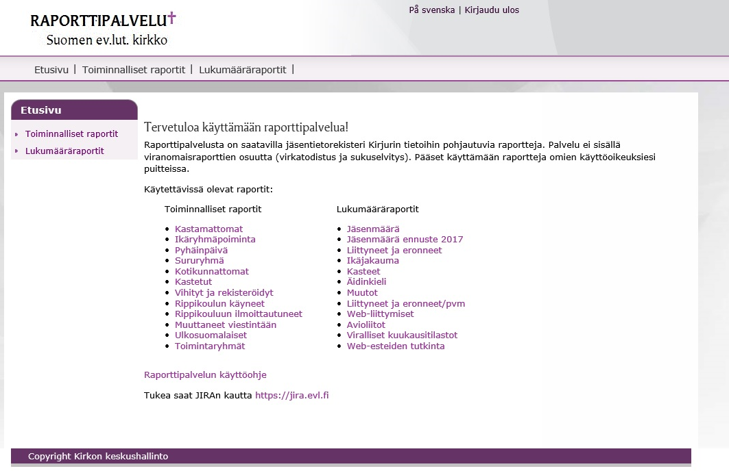
Kirjurin raporttipalvelun avulla tavoitat maailmalle muuttajat ja sieltä palaajat

Slide 4
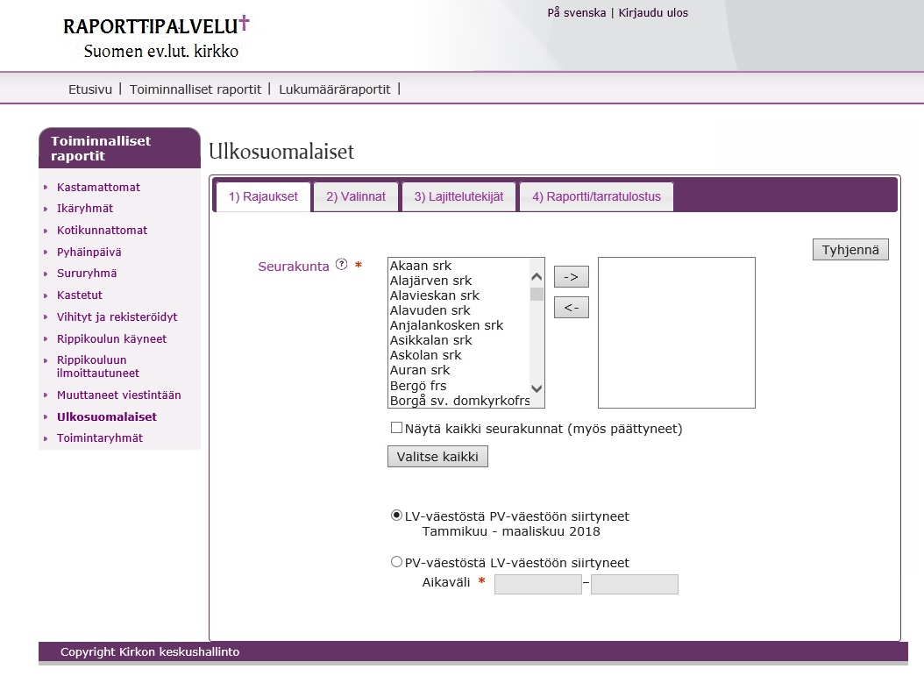
Kirjurin raporttipalvelun avulla tavoitat maailmalle muuttajat ja sieltä palaajat

Slide 5
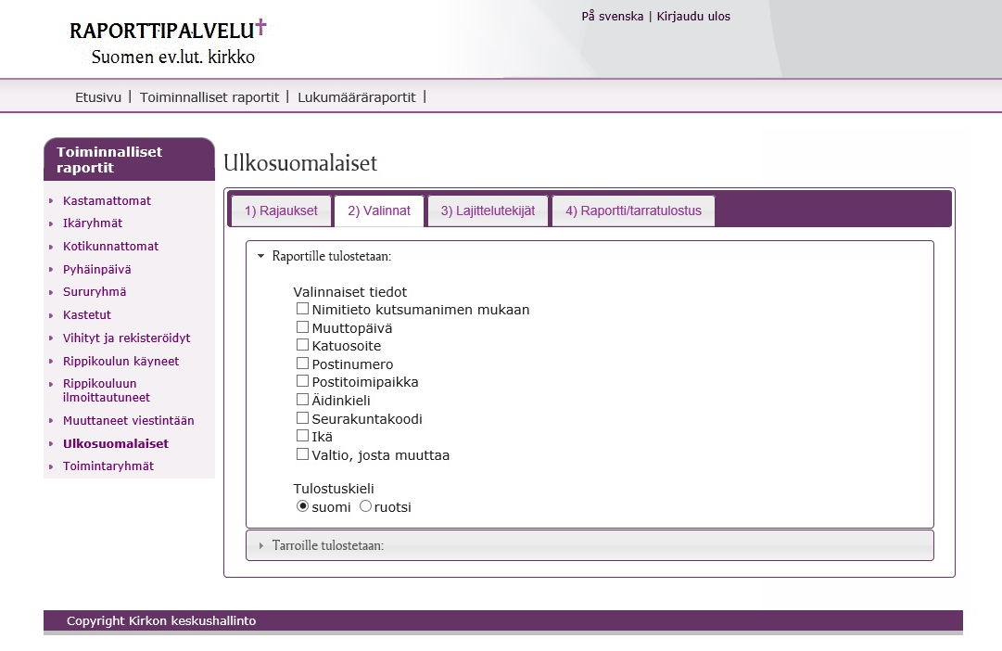
Kirjurin raporttipalvelun avulla tavoitat maailmalle muuttajat ja sieltä palaajat

Slide 6
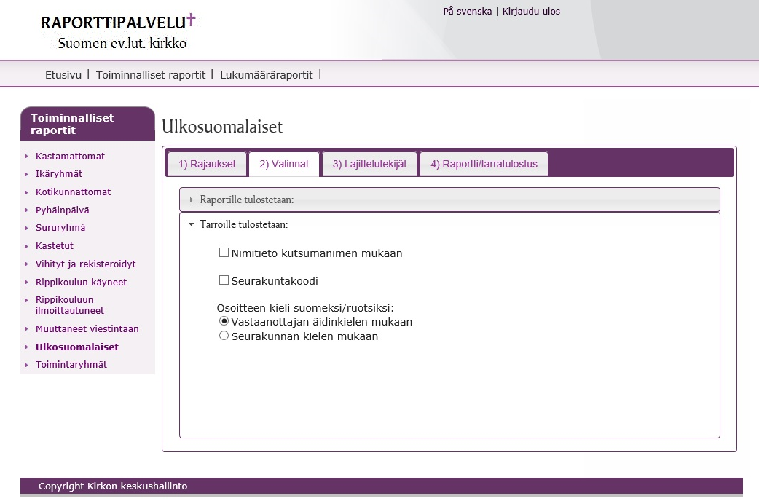
Kirjurin raporttipalvelun avulla tavoitat maailmalle muuttajat ja sieltä palaajat

Slide 7
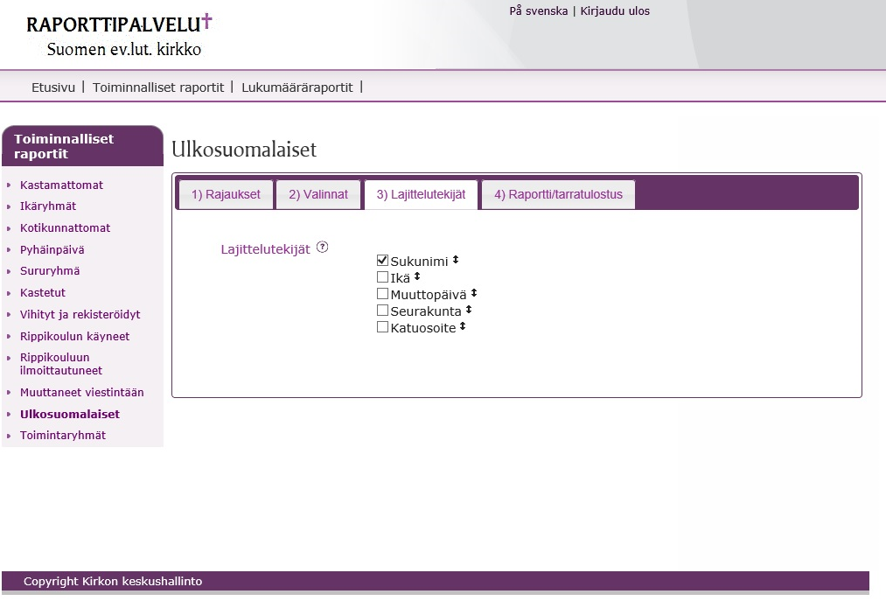
Kirjurin raporttipalvelun avulla tavoitat maailmalle muuttajat ja sieltä palaajat

Slide 8
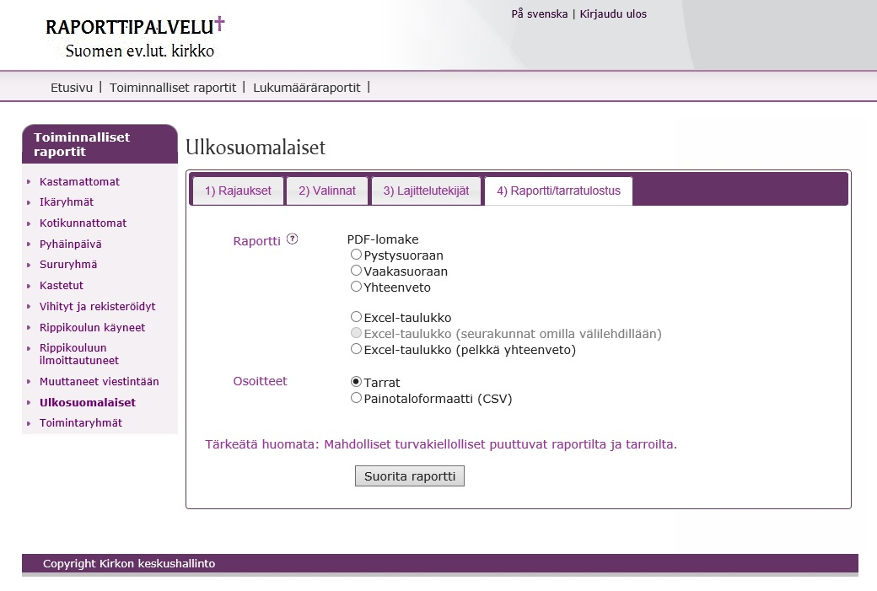
Kirjurin raporttipalvelun avulla tavoitat maailmalle muuttajat ja sieltä palaajat

